Slide 1
Học vần

Slide 2
Tiếng Việt
g - h
Bài 12:
g
h

Slide 4
1. Làm quen
ga
g
a
ga
g g G

Slide 6
1. Làm quen
hồ
h
Ồ
hồ
h h H

Slide 7
1. Laøm quen

Slide 8
2. Tiếng nào có âm g? Tiếng nào có âm h?
hổ
gấu
hành
hoa
gừng
gà

Slide 9
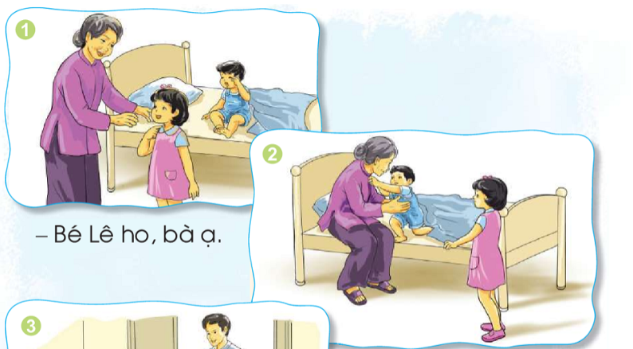
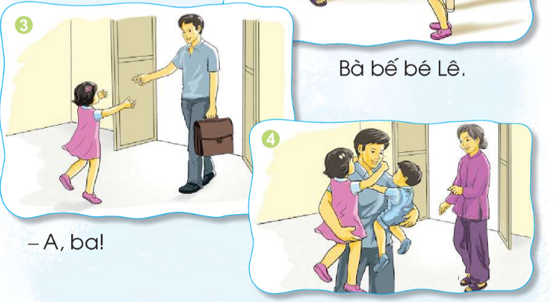
3. Tập đọc
Bé Hà, bé Lê
- Bé Lê ho, bà ạ .
Bé Lê ho
Bà bế bé Lê.
bế bé
- A, ba!
Ba bế cả Hà ,cả bé Lê .
cả Hà
bé Lê

Slide 10
Nghỉ giải lao

Slide 12
5. TËp viÕt

Slide 14
